Slide 1
Secretaría de Ciencia y Tecnología
Universidad de Morón
Morón, mayo 2024

Slide 2
Función investigación en la UM
68 proyectos UM acreditados en curso
4 PICTOs Agencia-UM
1 PDTS MinCyT
1 PICT Agencia
1 PIP Conicet
1 PIBAA Conicet
PICTO IA 2024 (presentado)
Convocatoria a Proyectos Estratégicos para el Desarrollo Sostenible. (Presentado)

Slide 3
Función investigación en la UM
224 docentes-investigadores
182 publicaciones
7 becarios doctorales Conicet-UM
136 estudiantes en proyectos de investigación

Slide 4
Acciones de fortalecimiento de la función
Formación de Recursos Humanos (Maestría en Investigación Científica. Doctorado en Ciencia y Tecnología)
Apoyo a las publicaciones, patentes y otros resultados de investigación
Vinculación tecnológica. Transferencia
Convenio de radicación de investigadores con el CONICET

Slide 5
Inversión de la UM en investigación

Slide 6
Fondos externos
Becarios doctorales CONICET
PICTOs
Becaria posdoctoral CONICET
PDTS
Beca salud investiga
Investigadores y técnicos CONICET radicados en la UM

Slide 7
Internacionalización
Proyecto de investigación conjunto con la Universidad de Bohemia del Sur, República checa, "Leg Term"
Proyecto Erasmus Capacity Building con la Universidad de Kassel a presentar al Servicio Alemán de Intercambio Académico (DAAD)
Fortalecimiento de las acciones conjuntas con la Universidad de Florencia, en especial el Proyecto Warmi Pura

Slide 8
Internacionalización
Dr. Edgardo Giordani. Ganador del premio RAICES.
Los Premios RAICES están destinados a científicos/as, investigadores/as y tecnólogos/as argentinos/as que residen en el exterior y colaboran activamente con el fortalecimiento del sistema nacional de ciencia, tecnología e innovación.

Slide 9
Laboratorios centrales
“Programa de actualización de equipamiento de los Laboratorios Centrales”
Monto total de inversión: u$s 875.000

Slide 10
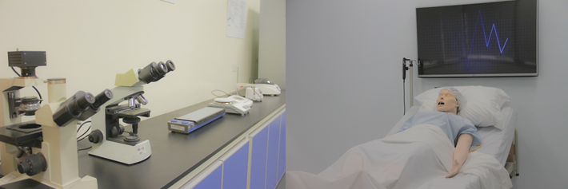
Laboratorios centrales
Programa de actualización de Laboratorios Centrales

Slide 11
Laboratorios centrales
Programa de actualización de Laboratorios Centrales

Slide 12
Laboratorios centrales
Programa de actualización de Laboratorios Centrales

Slide 13
Laboratorios centrales
Programa de actualización de Laboratorios Centrales

Slide 14
Laboratorios centrales
Programa de actualización de Laboratorios Centrales

Slide 15
¡Muchas gracias! secyt-um@unimoron.edu.ar

